Slide 1
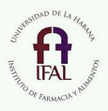

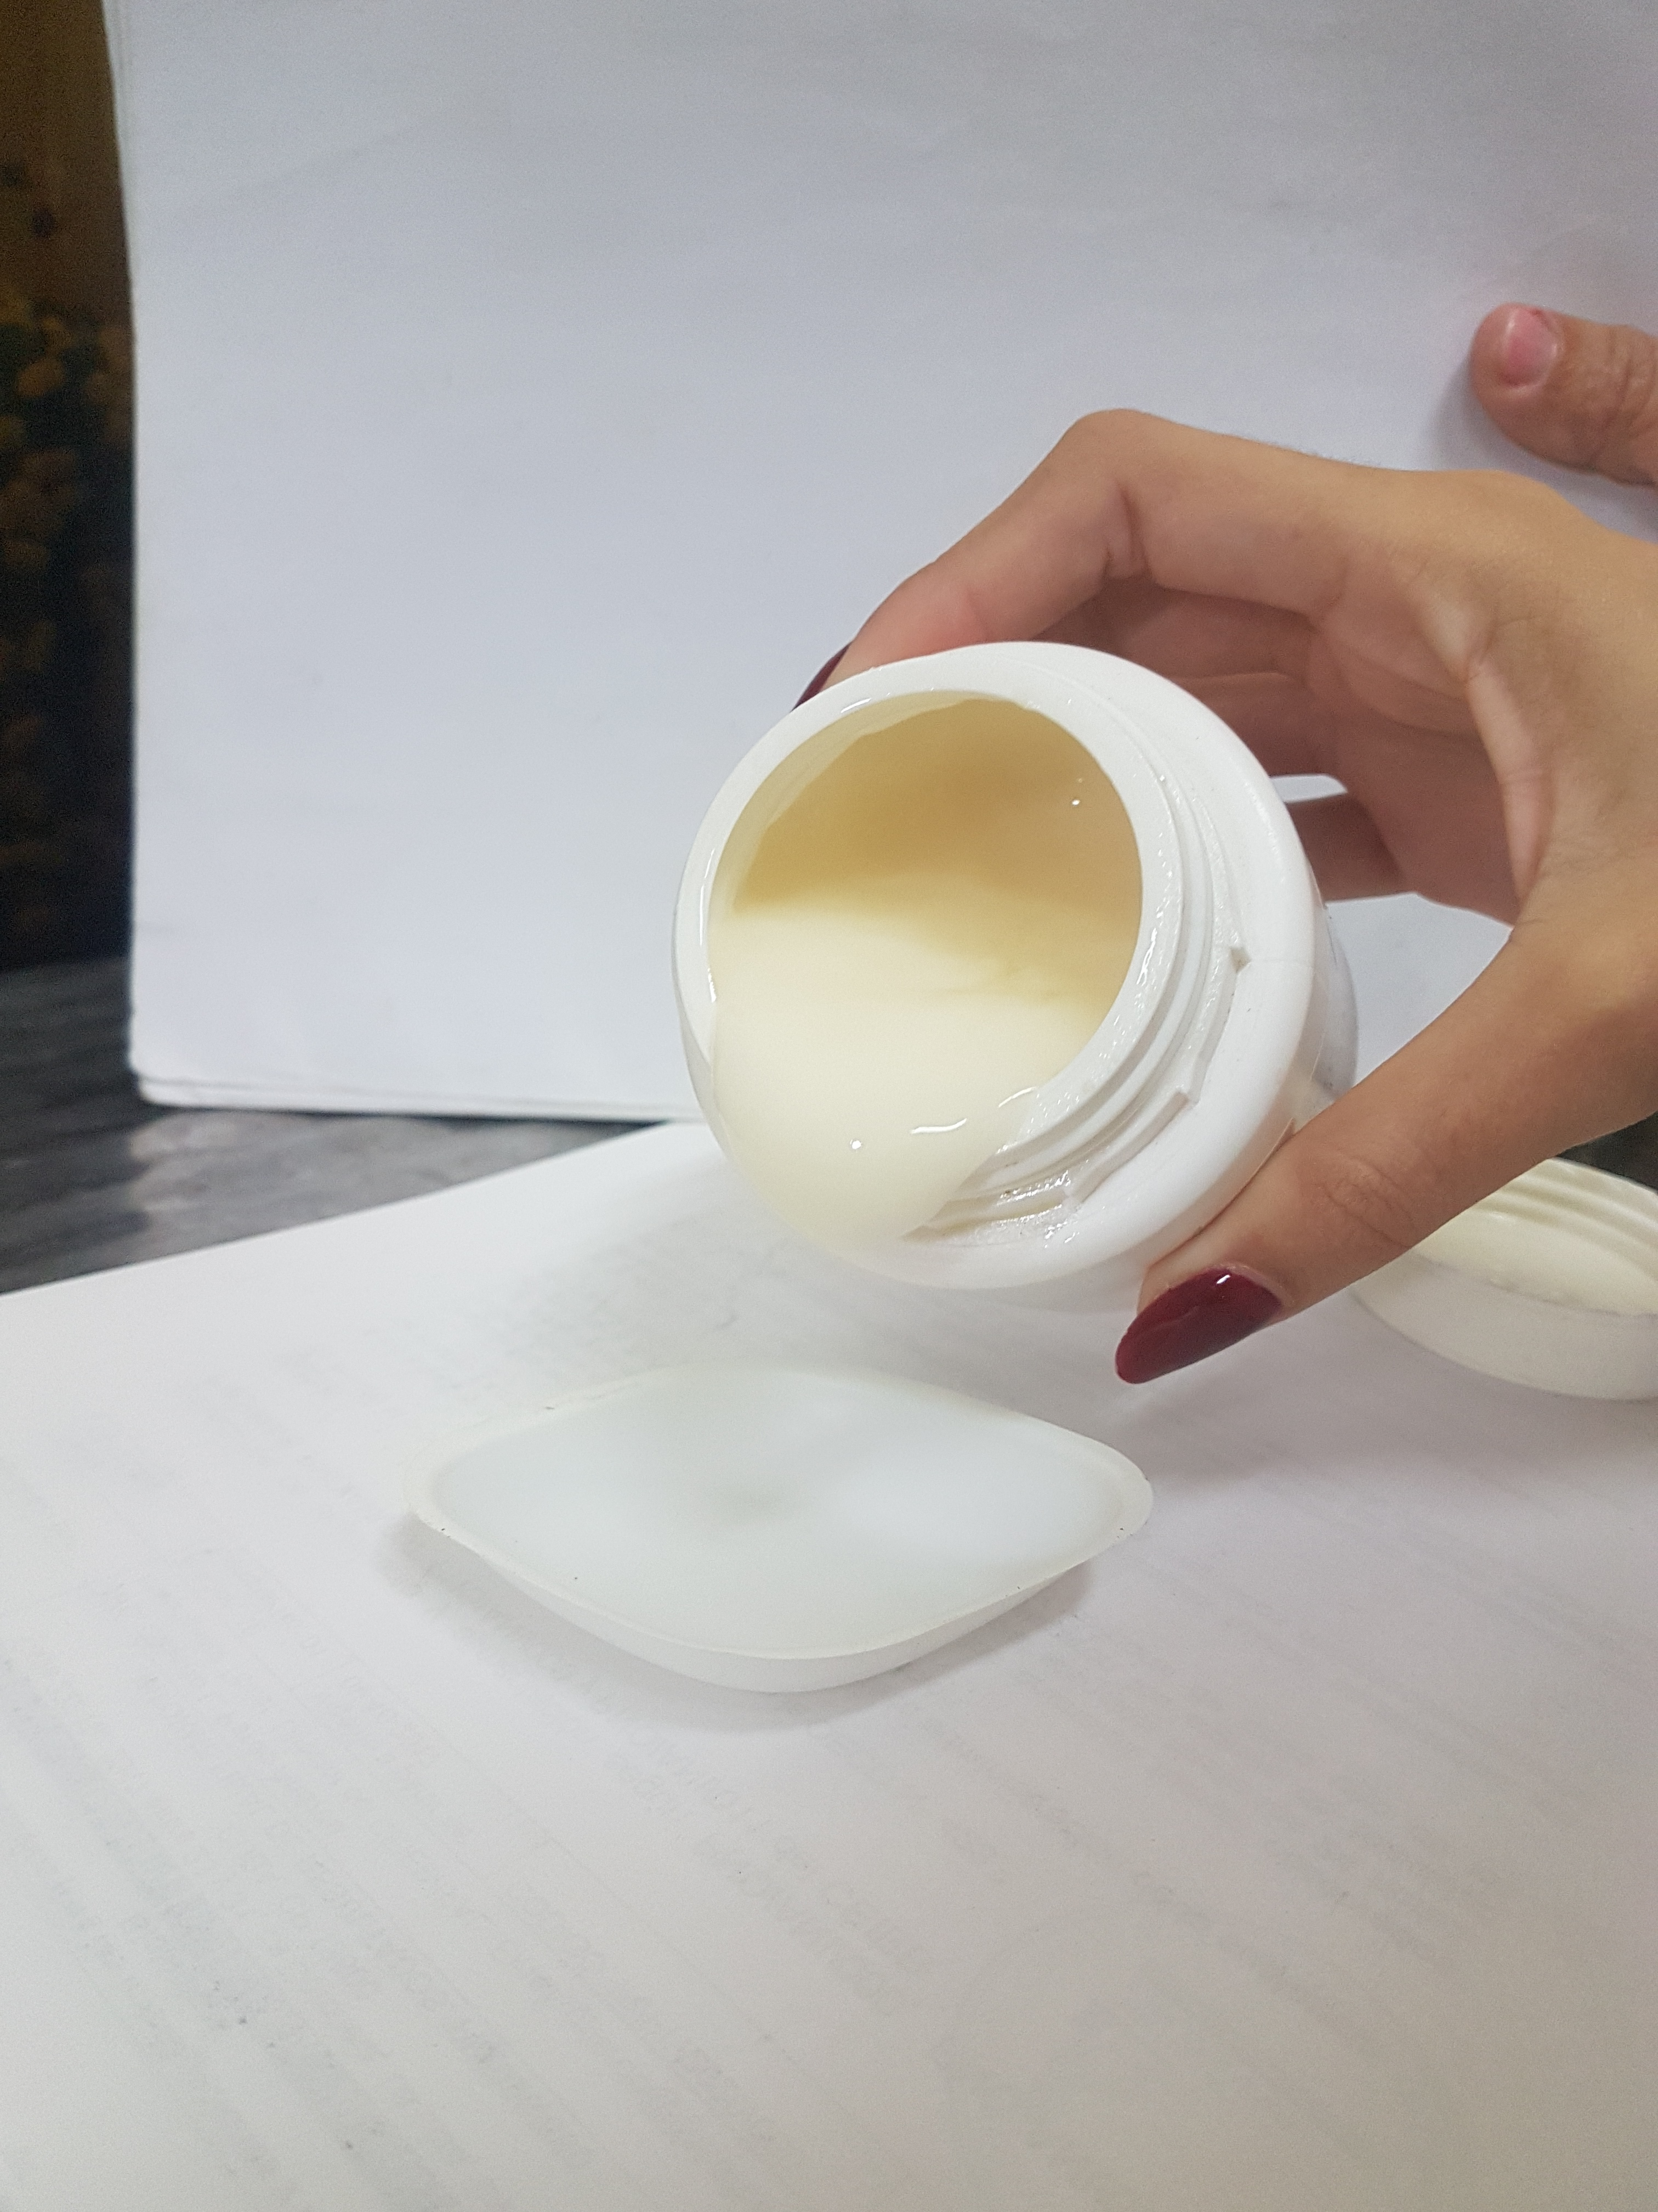
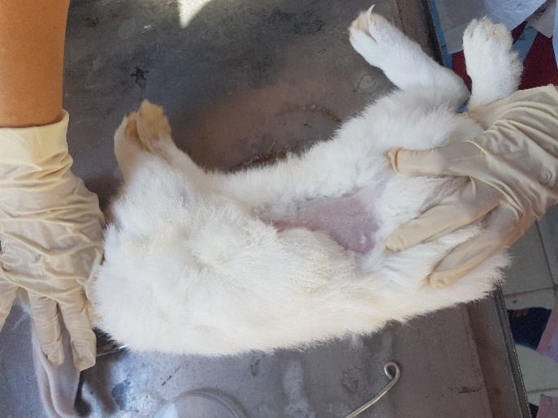
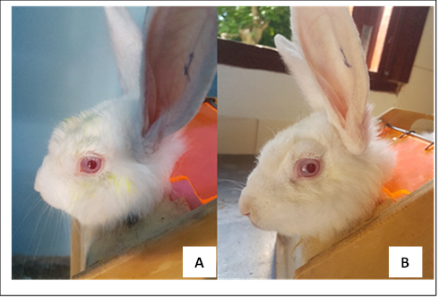
VIII Encuentro de Ciencias Farmacéuticas y Alimentarias
CARACTERIZACIÓN ANTIOXIDANTE Y ESTUDIOS DE TOXICOLOGÍA DE UN COSMÉTICO FACIAL ANTIEDAD
ECFA 2026
Gabriela Hernández Ariste, María Regla Pérez Capote, Ivón González Blanco, Irania Guevara Orellanes, Caridad Clara Rodríguez Torres
gabiariste@Gmail.com
1. INTRODUCCION (OBJETIVOS)
3. RESULTADOS Y DISCUSION
El envejecimiento cutáneo es un proceso del organismo dependiente del tiempo, cuya prevención y reparación se ha intentado abordar mediante tratamientos cosméticos. Componentes naturales como el aceite de Plukenetia volubilis L. (ASI) y el hidrolizado de sericina (HS), que poseen importantes propiedades antioxidantes, permitirían obtener formulaciones más eficaces para tratarlo. Objetivo: Evaluar las propiedades antioxidantes, la capacidad fotoprotectora y la seguridad de un Cosmético facial antienvejecimiento (CFA) compuesto por los principios activos biológicos ASI y HS.
Actividad Antioxidante
Tabla 1. Contenido total de fenoles (Folin-Ciocalteu). Método de FRAP. Método DPPH)
Muestras | Contenido Total de Fenoles Equivalente mg AG/g | Actividad Antioxidante
 |  | Conc. Equiv µM AAsc/mL (FRAP) | Conc. Equiv µM Trolox/mL (DPPH)
ASI | 2,745 ± 0,035* | 995,130± 0,635^{b} | 11,055 ± 0,216ª
HS | 0,213 ± 0,034* | 215,110± 0,334ª | 8,415 ± 0,538^{b}
CFA | 0,889 ± 0,056 | 229,220 ± 0,256^{c} | 5,858 ± 0,497^{c}
2. METODOLOGIA
Capacidad Fotoprotectora
FPS = 6,14
Diseño Experimental
Mercosur:
FPS=6 (fotoprotector)
COLIPA:
FPS = 2-6 (Bajo)
FDA:
FPS = 5-7 (Moderado)
Contenido de Fenoles (Método Folin-Ciocalteu)
Actividad Antioxidante
DPPH
FRAP
Factor de protección solar (FPS) (Método Mansur)
Ensayos toxicológicos
Fig 1. Muestra CFA
Irritabilidad Dérmica
Irritabilidad Oftálmica
Ensayos Toxicológicos
IIO = 2,5
No irritante oftálmico
Irritabilidad Dérmica
Irritabilidad Oftálmica
(Método de Draizer 1944)
IIP = 0
No irritante dérmico
El CFA provocó alteración a nivel de la conjuntiva, ocasionando eritema y edema grado 1 respectivamente. A partir de las 24 horas se observó una recuperación de la estructura dado solo por la presencia de eritema grado 1 hasta las 48 horas, lo que evidenció una reversibilidad de la lesión.
5. REFERENCIAS BIBLIOGRÁFICAS
Wong QYA, Chew FT. Defining skin aging and its risk factors: a systematic review and meta-analysis. Sci Rep [Internet]. 2021
Miguel GA, Álvarez-López C. Extraction and antioxidant activity of sericin, a protein from silk. Braz J Food Technol. 2020.
Lara-Arcos CPF, Sánchez-Gómez N, Morales-Contreras M. Investigación de mercados de productos cosméticos naturales antiacné. RINDERESU [Internet]. 2024
Fig 2.. Ausencia de eritema y edema (4, 24, 48, 72 horas)
Fig 3. A: eritema y edema grado 1, respectivamente (24h); B: eritema grado 1, (24h) posteriores a la aplicación del producto.
4. CONCLUSIONES
El estudio ha confirmado la eficacia antioxidante, la capacidad fotoprotectora y la seguridad del producto cosmético, atributos vinculados a la sinergia entre sus principios activos naturales y orgánicos, su biocompatibilidad y su capacidad para penetrar en la piel sin causar irritación.
Notes:
Cada tabla y figura debe tener un título: Tamaño de letra de 30 a 34.

